Slide 1
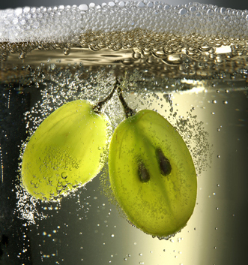
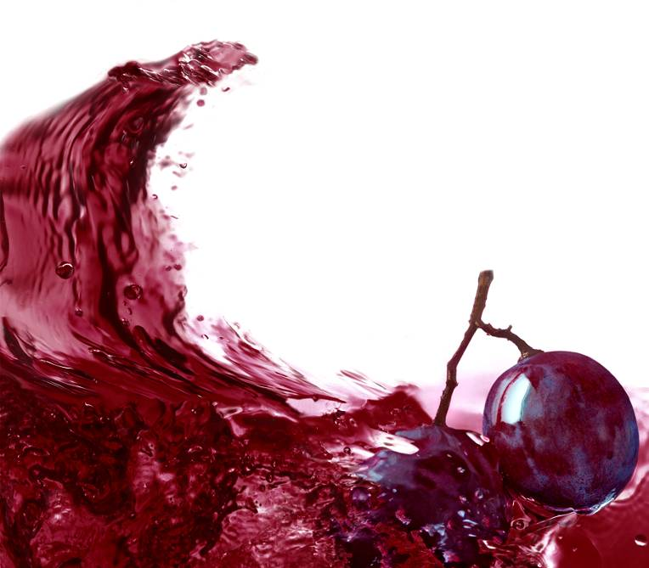
Biologiczna redukcja kwasowości
Dr. Ilona Schneider
Notes:
Manche Regionen können aber auch an die optimale Grenze für den Anbau von hochwertigem Wein oder darüber hinaus gelangen, da sie heute schon das Optimum der Temperatur in der Wachstumszeit erreichen. In der Region Bordeaux lag die mittlere Temperatur während der Wachstumszeit in den letzten 50 Jahren bei 16,5 °C. 2050 wird sie nach Modellberechnungen bei 18,8 °C liegen, wodurch die Region Bordeaux an die obere Grenze der heute dort wachsenden Rotweine gerät und jenseits des idealen Klimas für viele der wichtigen Weißweine aus dieser Region.^{[4]} Bei zu hohen Temperaturen beginnt das Wachstum früher und läuft schneller ab. U.a. nimmt dadurch der Zucker- und Alkoholgehalt zu und der Säuregehalt ab. Das kann bei manchen Weinsorten die Ausgewogenheit des Geschmacks beeinträchtigen. Auch die Bildung der Aroma- und Farbstoffe kann durch zu hohe Temperaturen beeinträchtigt werden.^{[3]}
Eine Abschätzung der Änderung des Huglin-Index an ausgewählten Standorten in Deutschland, Österreich und Italien kommt zu ähnlichen Ergebnissen. Die italienischen Standorte Pisa und Alghero werden Mitte des Jahrhunderts fast zu warm für die gängigen europäischen Weinsorten sein. In der österreichischen Region Eisenstadt im Burgenland können zunehmend mediterrane Weinsorten angebaut werden. Und das Gebiet um Potsdam wäre schon jetzt für den Anbau von Müller-Thurgau geeignet, und in naher Zukunft würden auch Sorten wie Burgunder, Gewürztraminer und Riesling gut gedeihen.

Slide 2
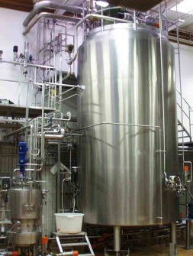
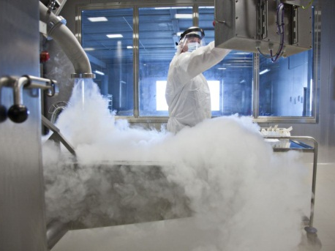
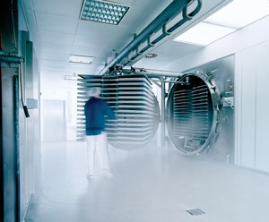
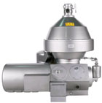
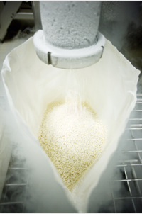
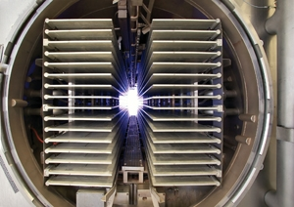
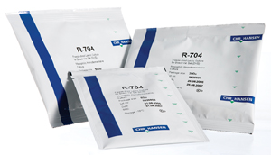
Proces produkcyjny
- liofilizowane bakterie kwasu mlekowego

Slide 3
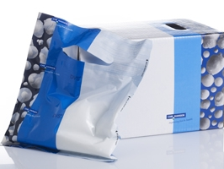
Proces produkcji
- bakterie kwasu mlekowego Freasy / Frozen

Slide 4
Konsekwencje produkcji - aplikacje ...
 | Liofilizowane Freeze Dried | Mrożone FroZen | Mrożone Freasy
Wygląd | pelet | pelet | pelet
Transport | schłodzone | -45°C | -45°C
Magazynowanie | -18°C / +4°C | -45°C | -18°C
Przydatność do użycia | 36 miesięcy | 12 miesięcy | 3 miesiące
Dawkowanie bezpośrednie | tak | tak | tak
Faza opóźnienia | 24 – 48 h | 1 - 2 h | 1 h
Koncentracja komórek po zaszczepieniu w winie/moszczu | zawsze > 2,5 *E6 KbE/ml | zawsze > 2,5 *E6 KbE/ml | zawsze > 2,5 *E6 KbE/ml
Składnik odżywczy dla produktu | nie | nie | nie
Wielkość winnicy | wszystkie | duże winnice | małe i średnie winnice

Slide 5

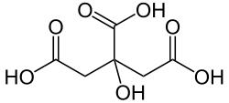



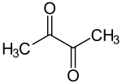
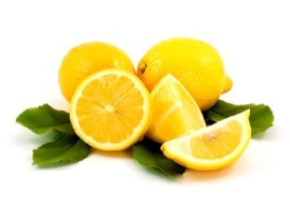

BSA
Cytrynian ujemny
Cytrynian dodatni
L-kw. jabłkowy
Kw. cytrynowy
Kw. cytrynowy
L-kw. mlekowy
Kw. cytrynowy
diacetyl

Slide 6
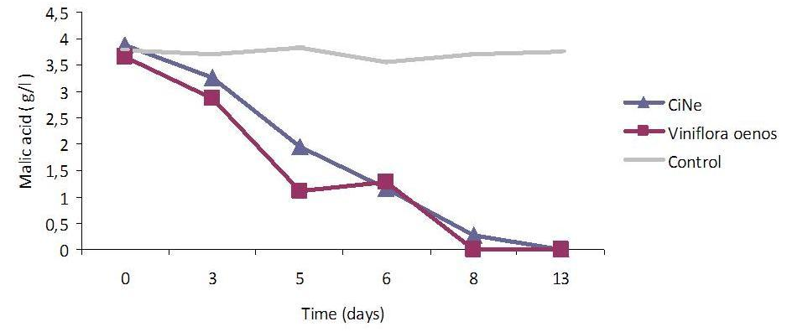
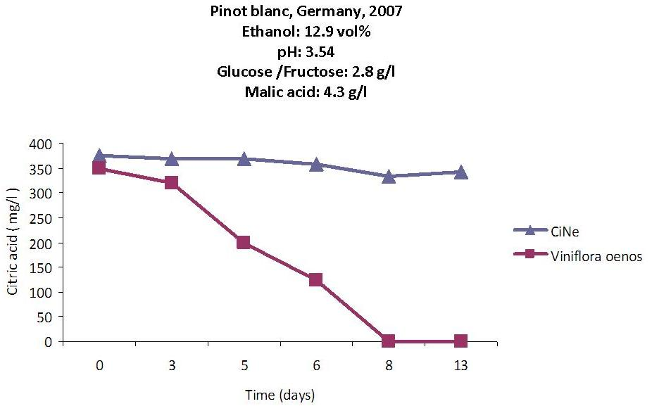
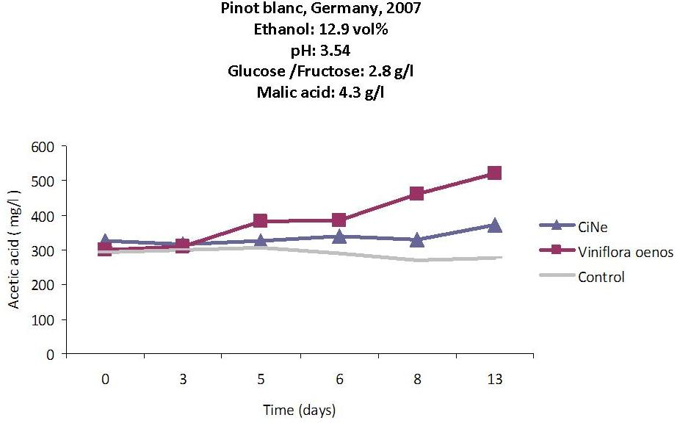
Pinot Blanc; alkohol: 12,9 vol.%, wartość pH: 3,54, cukier: 2,8 g/l, kw. jabłkowy; 4,3 g/l
Äpfelsäure [g/l]
Kw. jabłkowy [mg/l]
Zitronensäure [mg/l]
Kw. cytrynowy [mg/l]
Essigäure [mg/l]
Kw. octowy [mg/l]
dni [d]
Żródło: Nielsen i Richelieu

Slide 7
Zależność tworzenia diacetylu od redukcji kw. jabłkowego
Żródło: Nielsen i Richelieu

Slide 8

Opcje czasu zaszczepienia
Saccharomyces spp.
Saccharomyces spp.
Oenococcus oeni
Oenococcus oeni
Saccharomyces spp.
Oenococcus oeni
przed fermentacją
Zaszczepienie symultaniczne
środek fermentacji
po fermentacji
Po tłoczeniu
100
AG
Cukier (%)
50
Wartość pH
< 3,5
3,5
> 3,5

Slide 9
Drożdżami i fermentacja malolaktyczna
- koncepcja ochrony biologicznej
Fermentacja alkoholowa
Fermentacja malolaktyczna
Saccharomyces
spp.
Oenococcus oeni
Populacja
Spontaniczne
bakterie kw. mlekowego
Czas
w dniach, tygodniach

Slide 10
Parametry dawkowania …
Kultury BSA | Wartość pH | temperatura | Wolne SO₂ | Odmiana winorośli | Ocena cytrynianu | Diacetyl
Viniflora Oenos | 3,2 | ≥ 16°C | ≤ 25 mg/l przy pH 3,2 | czerone | Citrat-dodatni | tak – zmienny
Viniflora CH16 | ≥ 3,3 | ≥ 16°C | ≤ 25 mg/l przy pH 3,3 | czerwone | Citrat-dodatni | tak – zmienny
Viniflora CH11 | ≥ 3,0 | ≥ 14°C | ≤ 10 mg/l przy pH 3,0 | białe, różowe, musujące | Citrat-dodatni | tak – bardzo niski
Viniflora CH35 | ≥ 3,1 | ≥ 15°C | ≤ 35 mg/l przy pH 3,1 | białe, różowe, musujące | Citrat-dodatni | tak niski
Viniflora CiNe | ≥ 3,2 | > 18°C | ≤ 20 mg/l przy pH 3,2 | czerwone, białe, różowe, musujące | Citrat-ujemny | nie
Viniflora NoVA | ≥ 3,4 | > 18°C | <15 mg/l przy pH 3,4 | czerwone, białe, różowe | Citrat-ujemny | nie

